Slide 1
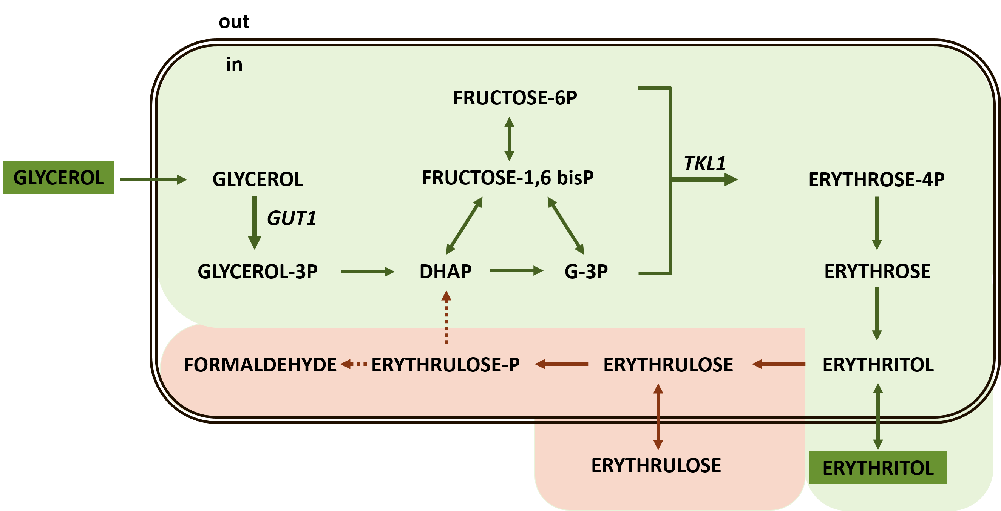
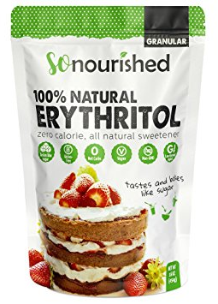
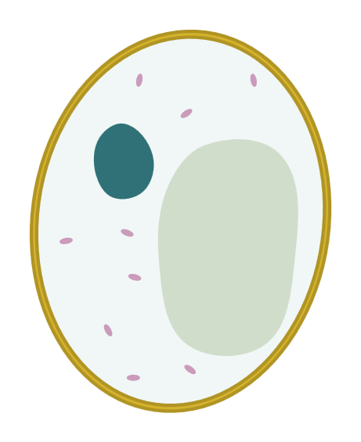
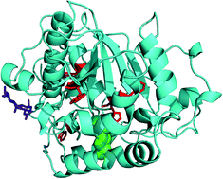
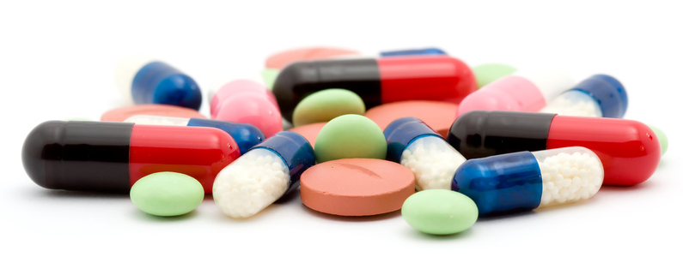
La levure comme usine cellulaire
Marie Vandermies, Olivia Denies, Diem Hoang Do, Chrispian Theron, Antoine Vassaux, Patrick Fickers
Production de Metabolites : Erythtritol
Adapted from Carly et al. 2017
Production de Proteines : Lipase CalB
CASSETTE D’EXPRESSION
CELLULE-HÔTE
LIPASE CALB
APPLICATIONS

